Slide 1


Idealizadores: Marcelo Aoyagi
Vitória Silva
Mentores: Barbara Costa
Benedito Silva
Faculdade de Tecnologia de Indaiatuba
FATEC Dr. Archimedes Lammoglia

Slide 2


Slide 3
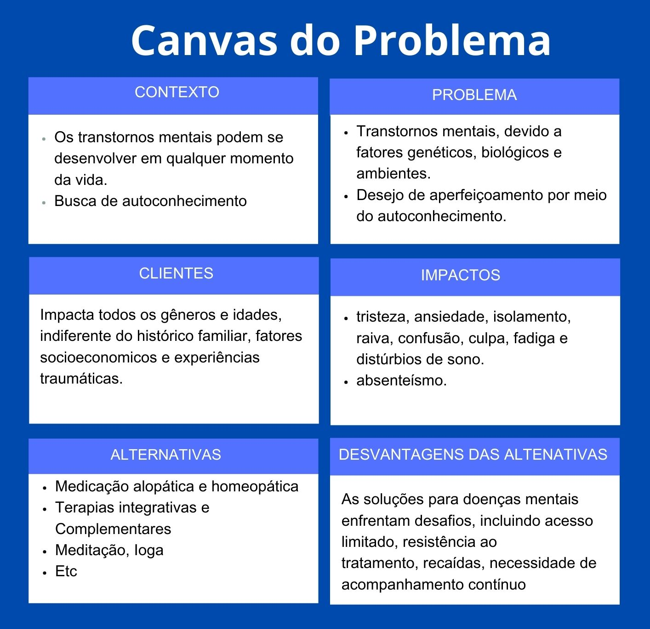

Slide 4
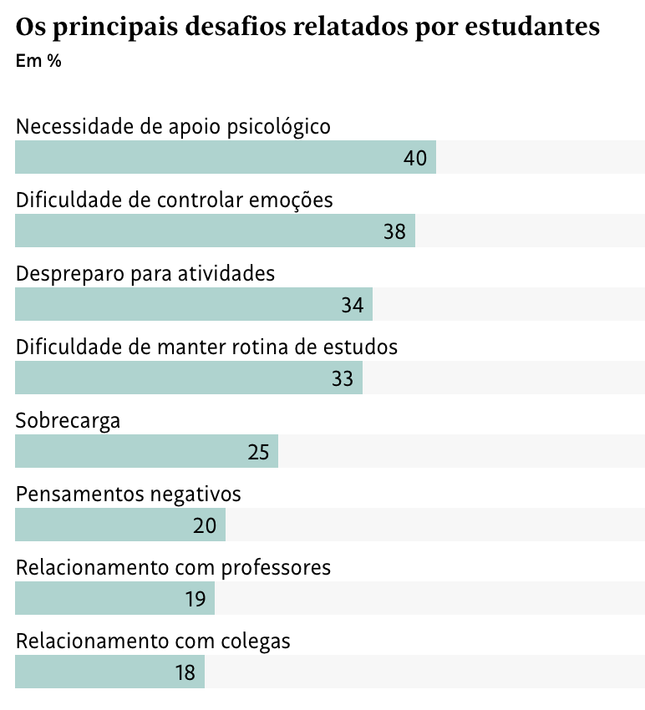
2 em cada 5 estudantes no Brasil precisam de apoio psicológico.
Fonte: Pesquisa Datafolha encomendada por Fundação Lemann, Itaú Social e Banco Interamericano de Desenvolvimento. (2022).

Slide 5
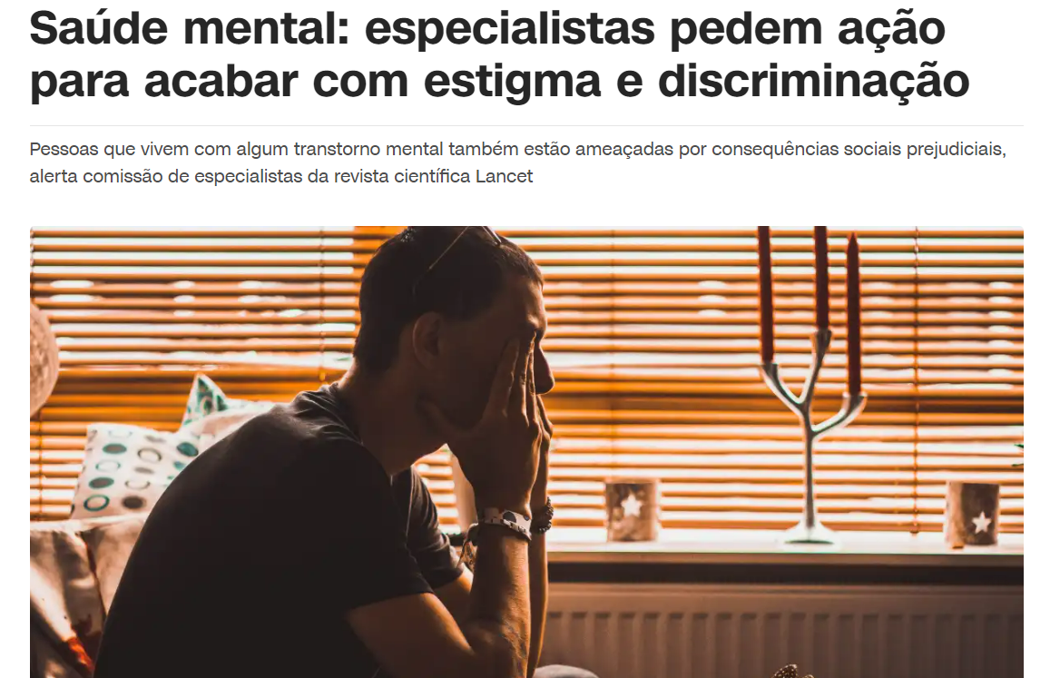
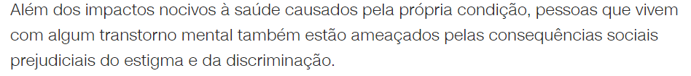
https://www.cnnbrasil.com.br/saude/saude-mental-especialistas-pedem-acao-para-acabar-com-estigma-e-discriminacao/v

Slide 6
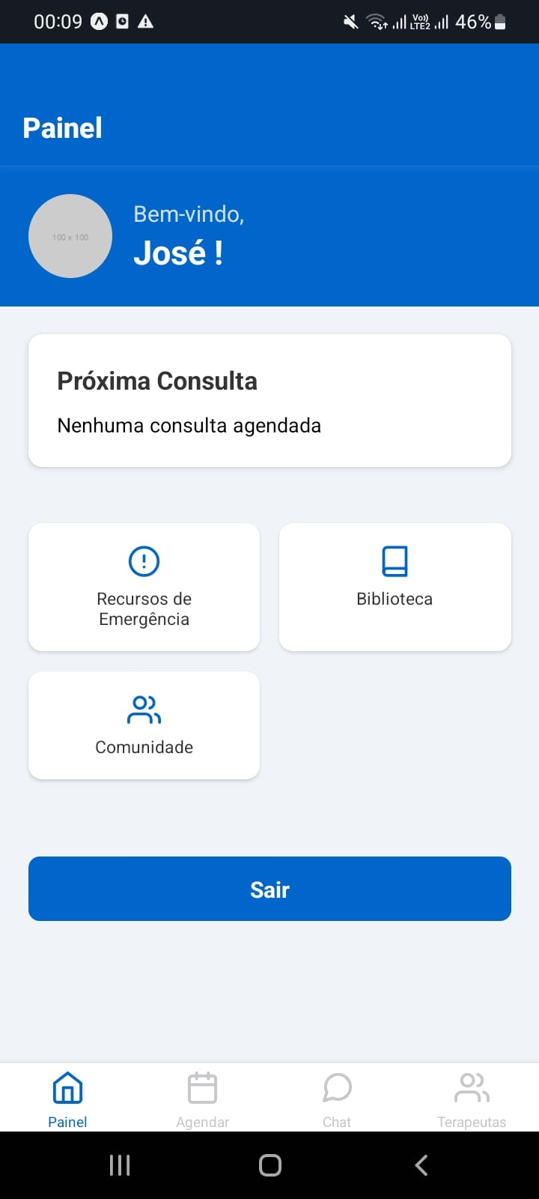
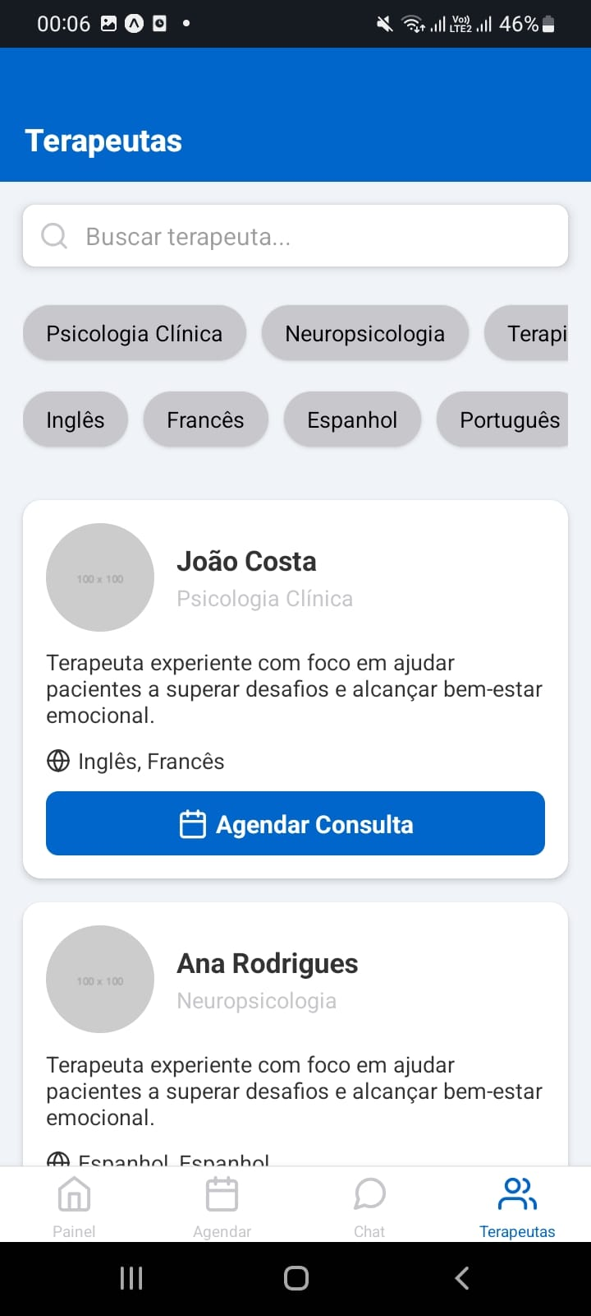
Solução
Um aplicativo móvel intuitivo, permitindo que os pacientes agendem consultas, acessem informações, recebam lembretes e realizem videochamadas com os profissionais, para consultas online com psicólogos e psiquiatras.
Com ferramentas para facilitar a gestão e as consultas dos pacientes.
Disponível para Android e IOS.

Slide 7
Solução
Para pacientes:
- Facilita o acesso a cuidados em áreas remotas, quebrando barreiras geográficas.
Atendimento mais rápido, com intervenções eficazes em crises de saúde mental.
Possibilidade de menor custo.
Maior convencia.
Para Terapeutas:
Pode atender de qualquer lugar.
Maior oportunidade de entrar no mercado sendo recém-formado.

Slide 8
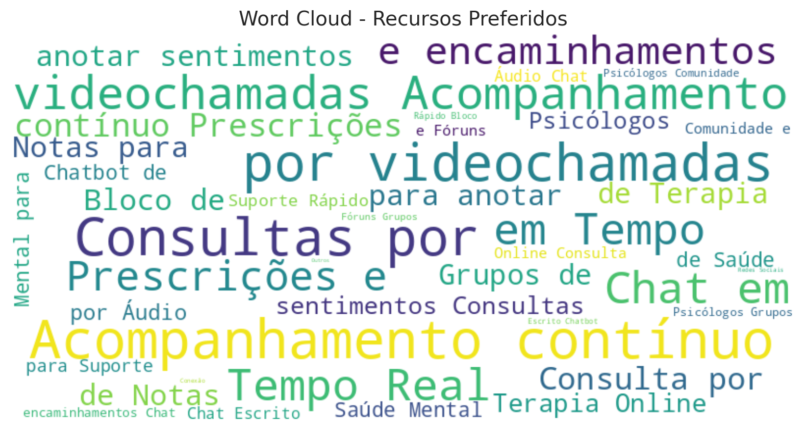
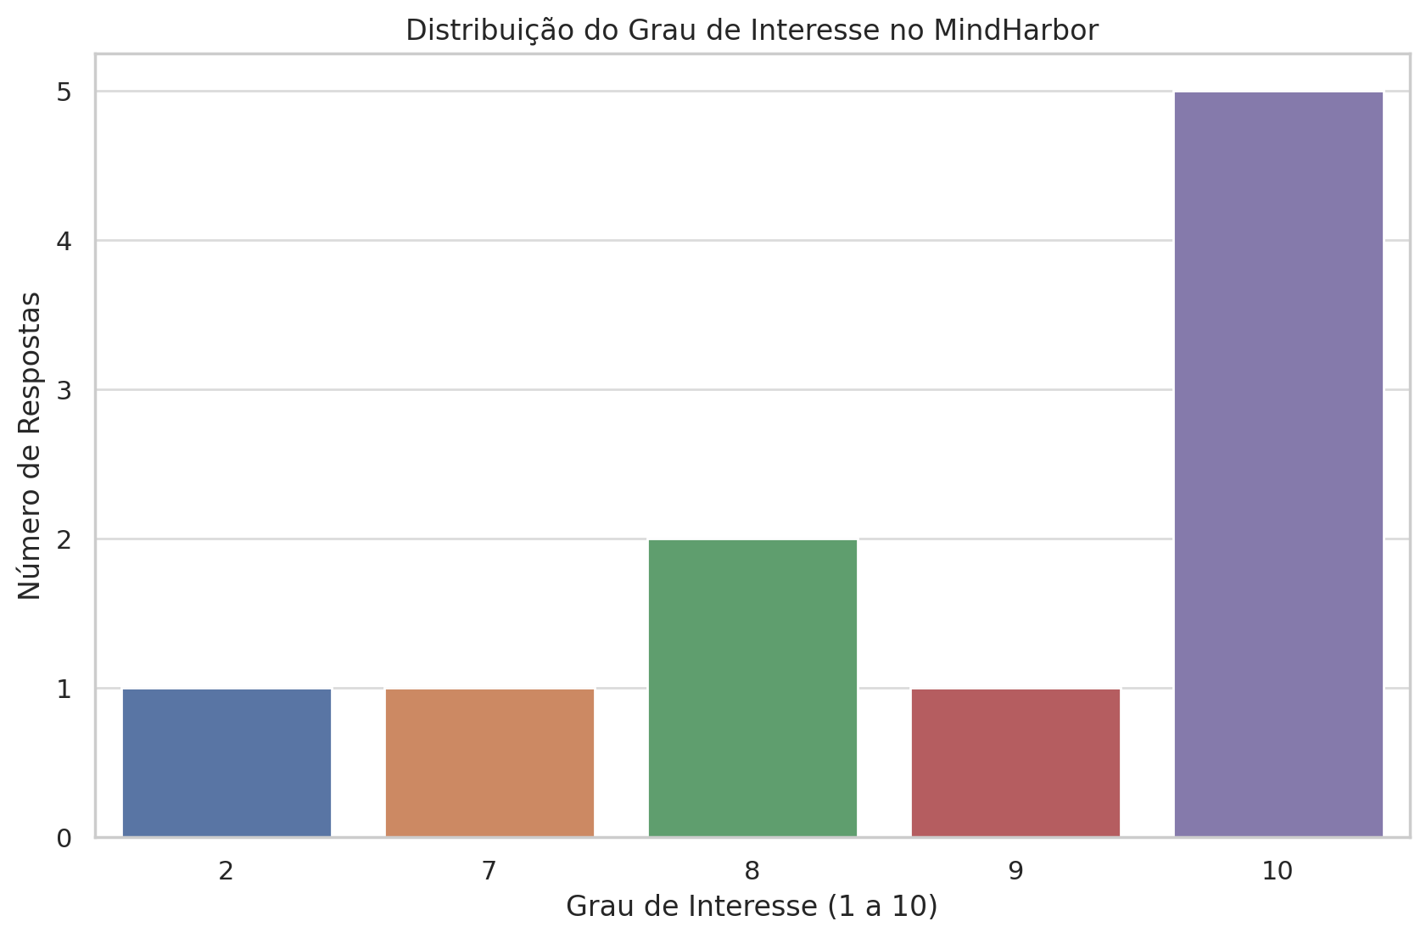
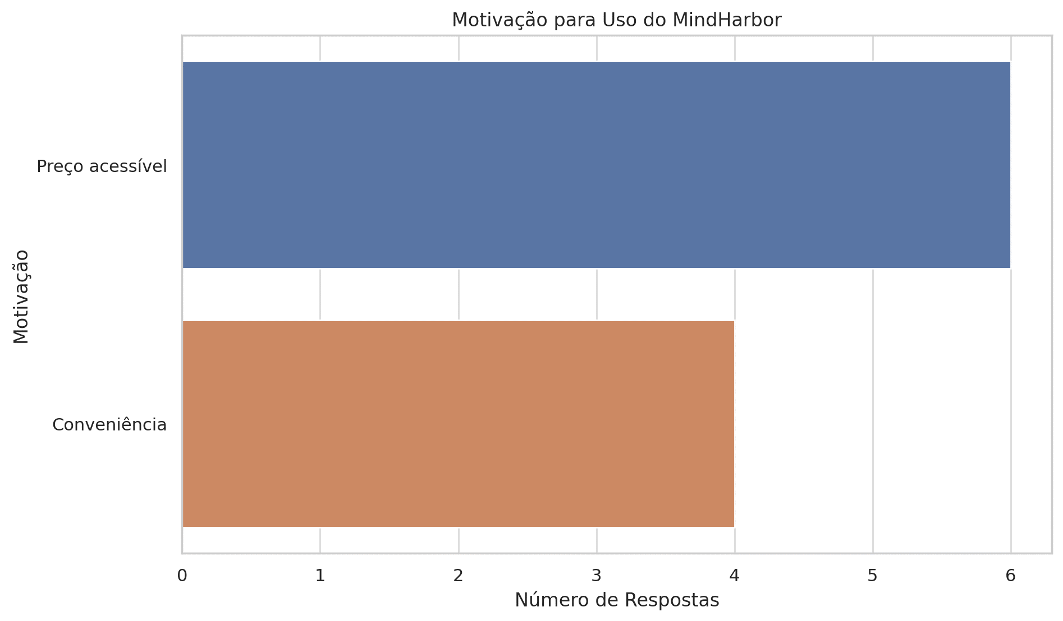
Validação da Solução

Slide 9

Persona do Paciente
PERSONALIDADE
Ambicioso
Consciente
Orientado para objetivos
Aberto a novas tecnologias
Prioriza o bem-estar mental e físico
BIO & MOTIVAÇÕES:
Alex, tem 35 anos, é gerente de projeto em uma empresa de tecnologia. Motivado por eficiência e uma vida equilibrada.
FRUSTAÇÕES
Falta de tempo
Estresse no trabalho
Falta de soluções de saúde mental de qualidade
INTERESSES:
Tecnologia
Bem-estar
Leitura
Gastronomia
Viagens
"Sou um profissional focado em crescimento, mas valorizo meu equilíbrio entre minha vida profissional e pessoal."
OBJETIVOS PESSOAIS
Crescimento profissional
Equilíbrio vida-trabalho
Bem-estar mental

Slide 10
Validação do Problema

Slide 11
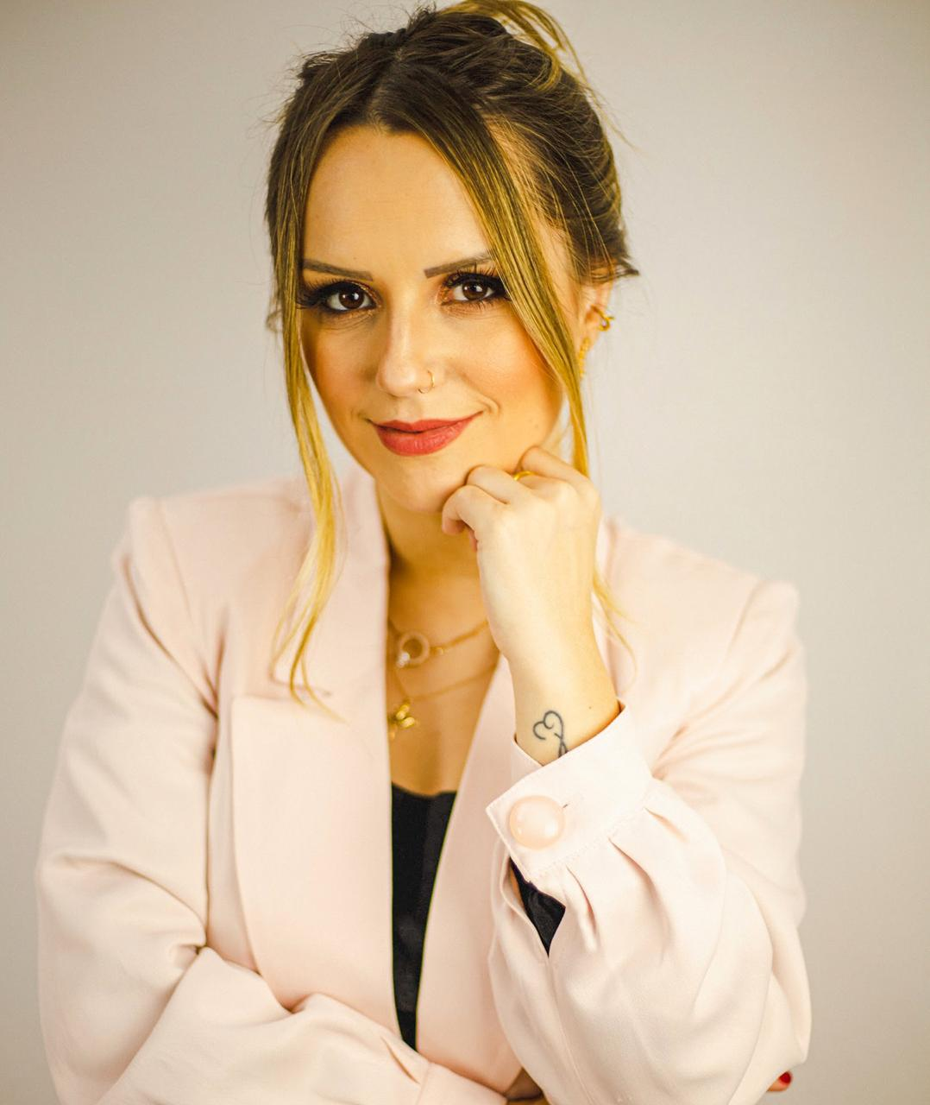
Persona do Profissional
PERSONALIDADE
Acolhedora
Encorajadora
Empática
Comunicativa
Adaptável
CARACTERISTICAS: Profissionais recém formados que estão ingressando no mercado e ainda não construíram uma base de clientes, receptiva a soluções tecnológicas para atuação profissional.
OBJETIVOS
Expansão da pratica online
Garantia que as pessoas tenham acesso a suporte emocional qualificado.
BIO E MOTIVAÇÕES
Carolina Mendes, 34 anos, psicóloga. Busca atender pacientes em horário noturno sem precisar sair da comodidade de sua casa. Motivada em ajudar pessoas na saúde mental.

Slide 12



Análise da Concorrência
Consultas a distância que são realizadas no próprio aplicativo. | Conteúdos motivacionais e de autoconhecimento, além de consulta com especialistas. | Consulta realizada pessoalmente | Um aplicativo de fácil acesso, para agendamento de consultas, com atendimento online e personalizado.
Um aplicativo para consulta a distância com psicólogos e profissionais de diferentes áreas da saúde. | Oferece apoio psicológico com uma série de conteúdos como trilhas motivacionais além de jornadas de autoconhecimento. | Psicólogo que atende em um consultório presencialmente. | Aplicativo especializado em saúde mental com profissionais reais que atendem online.
A partir de R$ 90,00. | Entre R$ 54,00 a R$ 250,00. | Entre R$ 50,00 a R$ 350,00. | A partir de R$ 60,00.
Já contabilizam 600 mil usuários, e esperam chegar a 5 milhões de pessoas. | Com o aumento de 10 clientes corporativos para 120, a meta é atingir 3 milhões de usuários. | Mínimo de 5 pacientes por dia. | Meta: 200 mil usuários.
São empresas que oferecem para seus funcionários como um benefício. | Em empresas que contratam seus serviços para seus clientes. | Atendem diferentes tipos de pessoas. | Pessoas a partir de 18 anos.
Benefício
do Produto
O Serviços oferecidos
Valor
Potência no mercado
Público Alvo

Slide 13
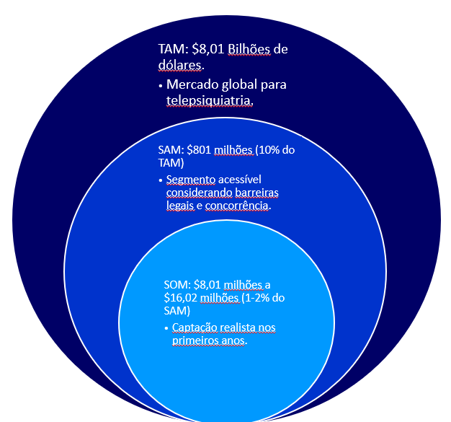
Dimensionamento de Mercado
(TAM): O mercado mundial para os serviços de telepsiquiatria está avaliado em $8,00 Bilhões de dólares.
(SAM): 10% do TAM.
(SOM): capturar entre 1% a 2% do SAM nos primeiros anos. Entre $8,01 milhões a $16,02 milhões de dólares por ano.
Fonte: https://www.mordorintelligence.com/industry-reports/telepsychiatry-market#:~:text=Telepsychiatry%20Market%20Analysis,market%20during%20the%20pandemic%20period

Slide 14
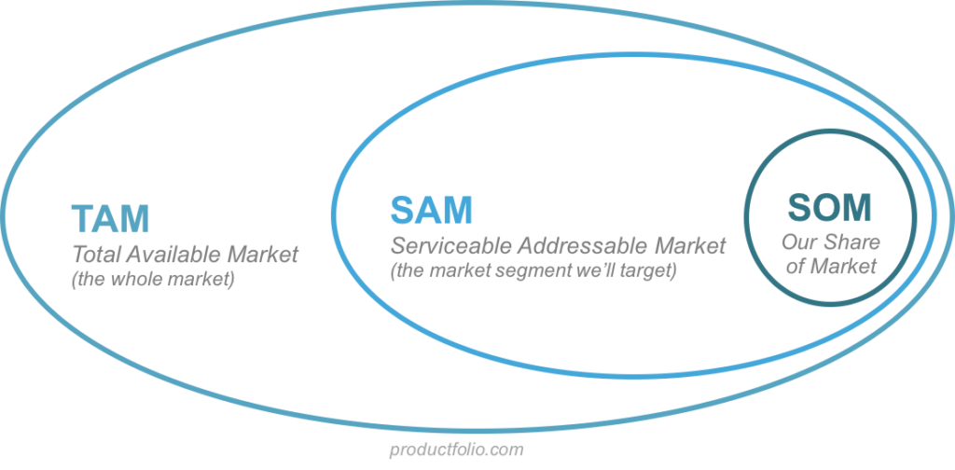
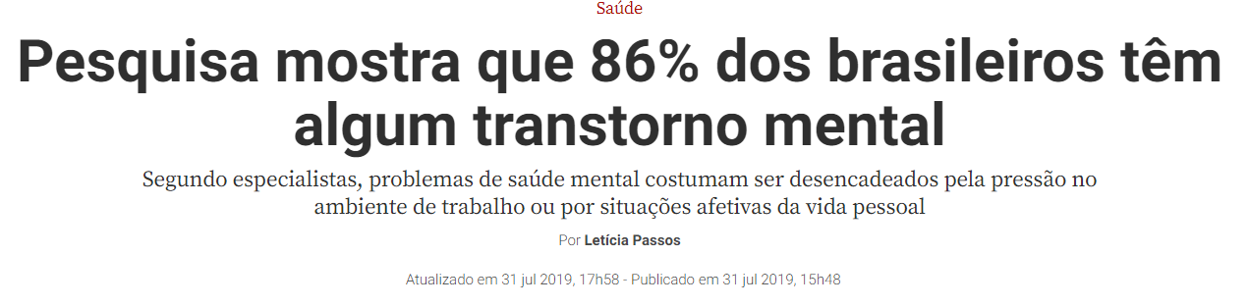
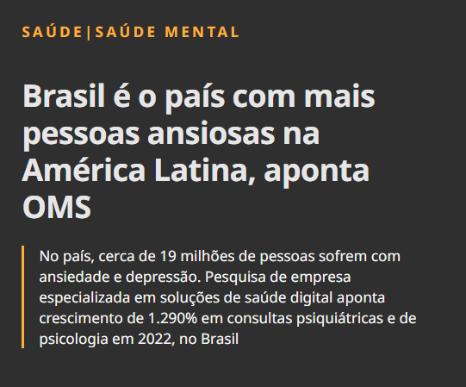
Dimensionamento de Mercado
Fontes: https://veja.abril.com.br/saude/pesquisa-indica-que-86-dos-brasileiros-tem-algum-transtorno-mental/mobile
Ministério da saúde
Governo do estado de São Paulo

Slide 15
Mercado
SEGMENTO DE MERCADO QUE A MINDHARBOR IRÁ ATENDER | MERCADO ATUAL | CRESCIMENTO DE MERCADO | MAIOR CONCORRENTE | CONCORRENTES DIRETOS | CONCORRENTES INDIRETOS
A MindHarbor atenderá o segmento App para saúde mental. | O mercado APP saúde mental movimentou 2,81 bilhões de dólares em 2022. | O mercado de APP de saúde mental tem tendência de aumentar até 10,80% até 2027. | App de telemedicina: Grupo Conexa conta com 20 milhões de usuários. | Grupo Conexa; Telavita; Zenklub; | Consulta Presencial; Remédios;
FONTE: https://medicinasa.com.br/telemedicina-22-faturamento/
https://www.conexasaude.com.br/#:~:text=O%20Grupo%20Conexa%20%C3%A9%20a,e%20Ecossistema%20de%20Sa%C3%BAde%20Digital.&text=Gerenciamos%20cerca%20de%2020%20milh%C3%B5es,70%20mil%20profissionais%20de%20sa%C3%BAde.

Slide 16
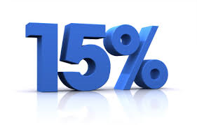
Modelo de Negócio
Mind Harbor é o meio/local onde pacientes e profissionais da área de saúde mental se encontrarão.
O preço da consulta/sessão será definida pelo profissional.
Será cobrado uma comissão de 15% pelos valores transacionados pelo aplicativo Mind Harbor.

Slide 17
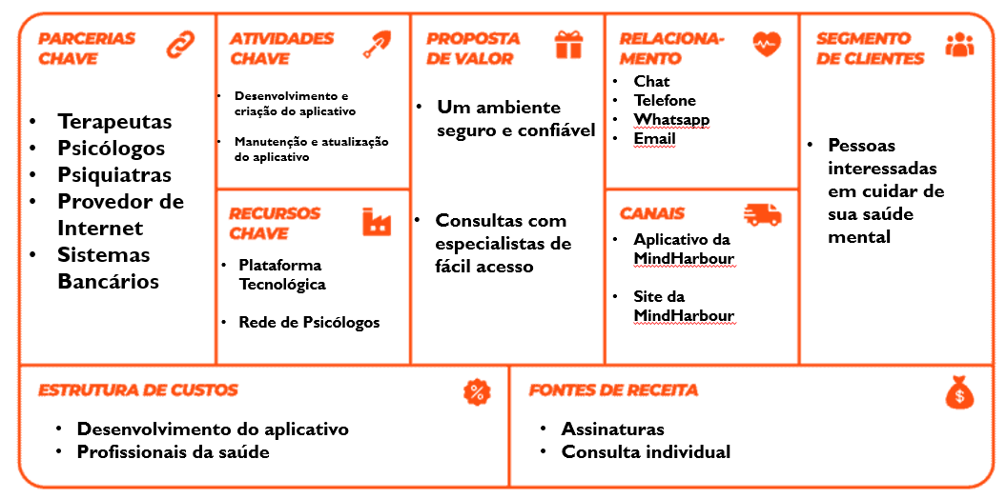
Canvas Modelo de Negócio

Slide 18


ODS
ODS 3: Saúde e Bem-estar
Acesso Universal: Consultas online superam barreiras geográficas, sociais e aumenta a conscientização e reduz o estigma sobre saúde mental.
Redução de Mortalidade: Detecção precoce reduz mortalidade por transtornos mentais.
Promoção: Campanhas de prevenção e conscientização.
ODS 8: Trabalho Decente e Crescimento Econômico
Emprego Sustentável: Criação de empregos remotos para profissionais de saúde mental.
Crescimento Econômico: Contribuição para a saúde digital e economia.
Segurança no Trabalho: Ambiente seguro e regulamentado.
Implementação Prática
Parcerias: Programas para promover saúde mental e bem-estar.
Inovação: Investimento em tecnologia para ampliar alcance e eficácia.

Slide 19

SUSTENTABILIDADE
Redução de Deslocamentos Físicos
Menos emissão de CO2, reduzindo a pegada de carbono.
Diminuição no consumo de combustíveis fósseis.
Economia de Recursos
Elimina custos fixos de manutenção de consultórios.
Uso de Energia Renovável
Operar data centers e escritórios com energia de fontes renováveis, reduzindo a dependência de combustíveis fósseis.
Digitalização de Processos
Minimizar o uso de papel e materiais físicos, adotando processos totalmente digitais.

Slide 20
Proposta de Valor
O Mind Harbor oferece uma alternativa tecnologica para cuidados com a saúde mental, superando as ofertas tradicionais em conveniência e eficiência.

Slide 21
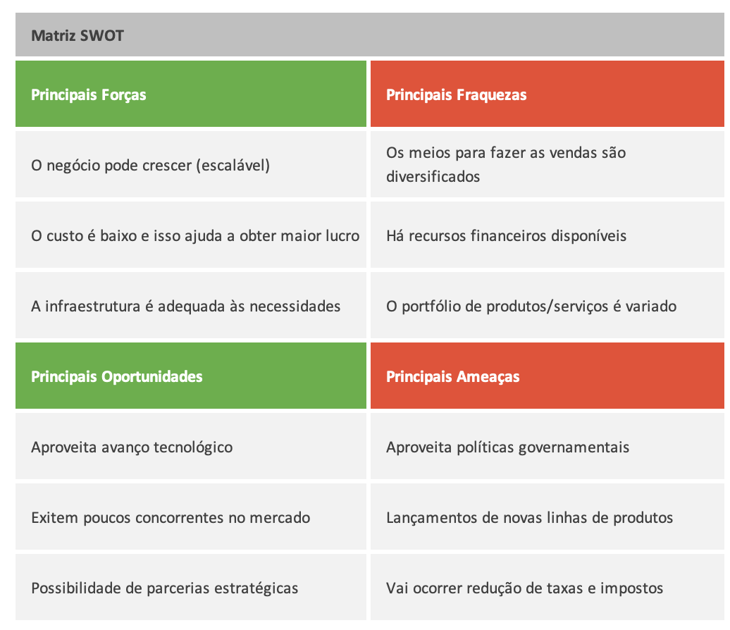
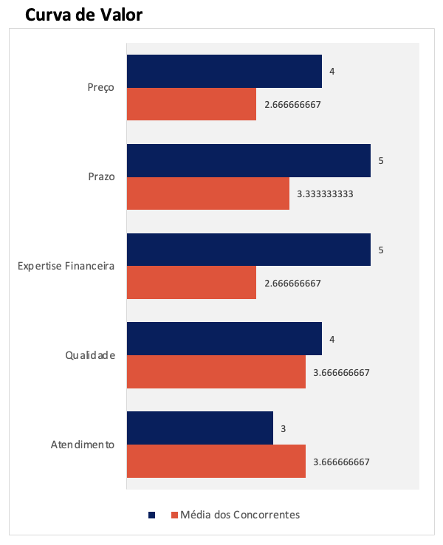

Slide 22
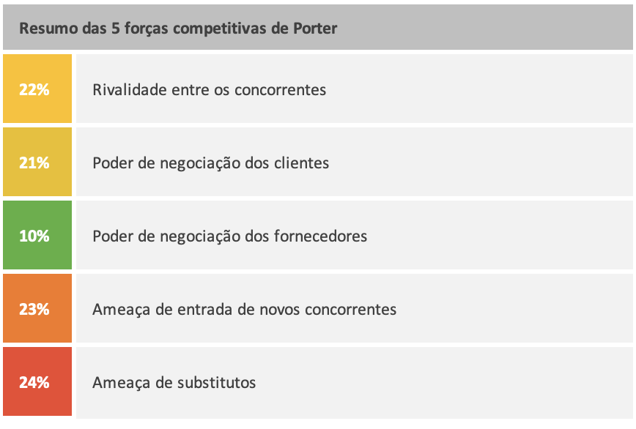
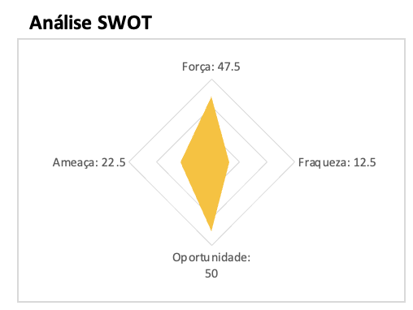

Slide 23
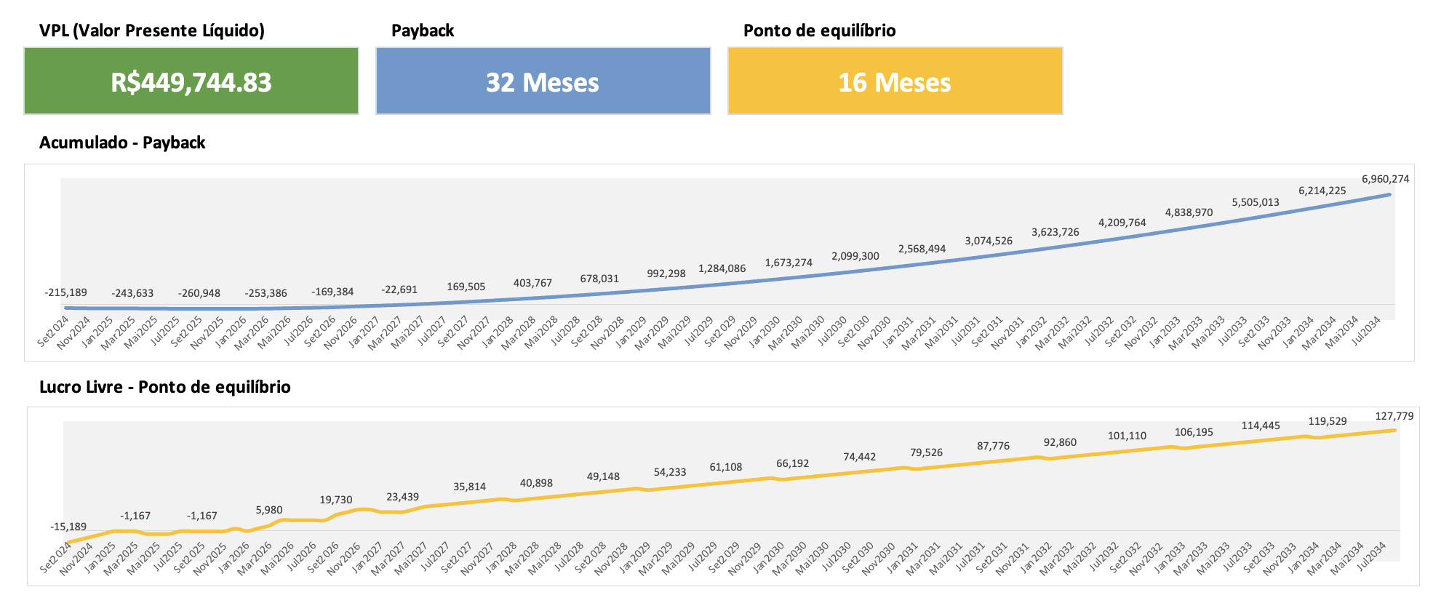

Slide 24
